Slide 1
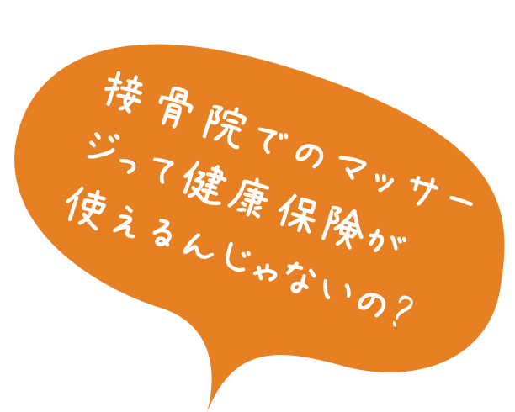
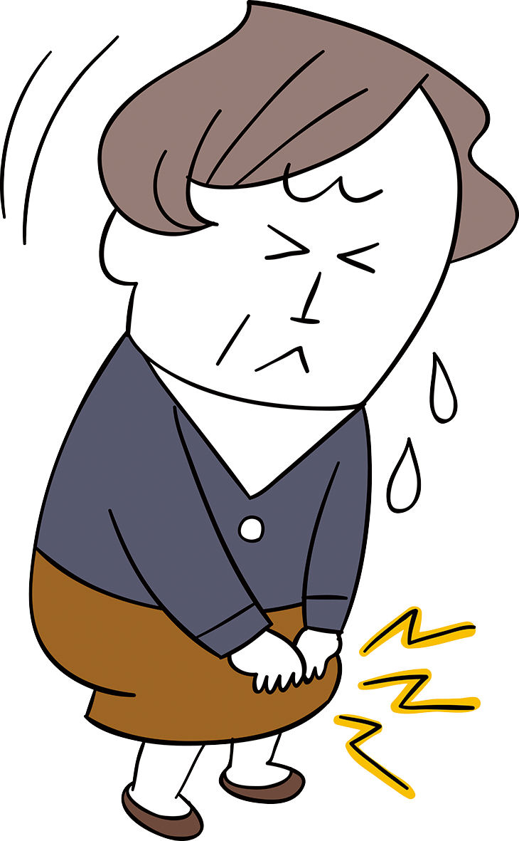
肩こりや筋肉疲労などの
マッサージに健康保険は
使えない
■健康保険の対象はケガの場合だけ!
あなたはマッサージ目的で接骨院を利用したことはありませんか? 「健康保険取扱」という看板を掲げていても、接骨院や整骨院で健康保険を使えるのは、外傷性のケガ（打撲、ねんざ、挫傷［肉離れ］、脱臼、骨折）に限られます※ 。肩こりでマッサージを受けた場合などは、全額自己負担となります。みなさんの保険料を適正に使うためにもぜひ、ご理解をお願いします。 ※脱臼と骨折については、緊急時以外は医師の同意が必要。
こんな場合に健康保険は使えない!
日常生活による肩こりや腰痛
部活動やスポーツなどによる筋肉疲労や筋肉痛
加齢による痛み
神経痛やリウマチ、ヘルニア、五十肩などによる痛みやしびれ
脳疾患後遺症などの慢性の病気
症状の改善がみられない長期の施術
整形外科などの医療機関で治療中のもの
仕事中・通勤途中のケガ（労災保険の対象） など
※病気が原因のものについては、病院での受診をおすすめします（健康保険が使えます）。
健康保険組合
からの照会に
ご協力を
健康保険組合では、接骨院や整骨院への支払いが適正なものかどうかを確認するため、施術の内容などについて照会をさせていただくことがあります。ご理解とご協力をお願いいたします。
※架空請求（施術部位・施術日の水増し）や、保険適用外の請求（健康保険が使えないマッサージを、肩や腰のねんざの治療扱いにする等）などが、一部の接骨院や整骨院で発生しています。

